Slide 1
ỦY BAN NHÂN DÂN QUẬN LONG BIÊN
TRƯỜNG MẦM NON TUỔI HOA
LĨNH VỰC PHÁT TRIỂN NHẬN THỨC Chủ đề: Động vật Đề tài: Đếm đến 10 nhận biết nhóm có 10 đối tượng, nhận biết chữ số 10 Lứa tuổi: Mẫu giáo lớn

Slide 2
Phần 1: Ôn luyện trong phạm vi 9

Slide 3
Bé
Bé hãy đếm xem có bao nhiêu quả dâu tây và hãy chọn thẻ số tương ứng?
6
7
8

Slide 4
Bé hãy đếm xem có bao nhiêu quả chuối?
8

Slide 5
Bé hãy đếm số táo có trên cây và đặt thẻ số tương ứng?
8
6
7
777

Slide 6
Phần 2: Nhận biết chữ số 10, số lượng
và số thứ tự trong phạm vi 10

Slide 7
10
9
10

Slide 8
1
0

Slide 9
10
10
10

Slide 10
10
2
9
10
5
7

Slide 11
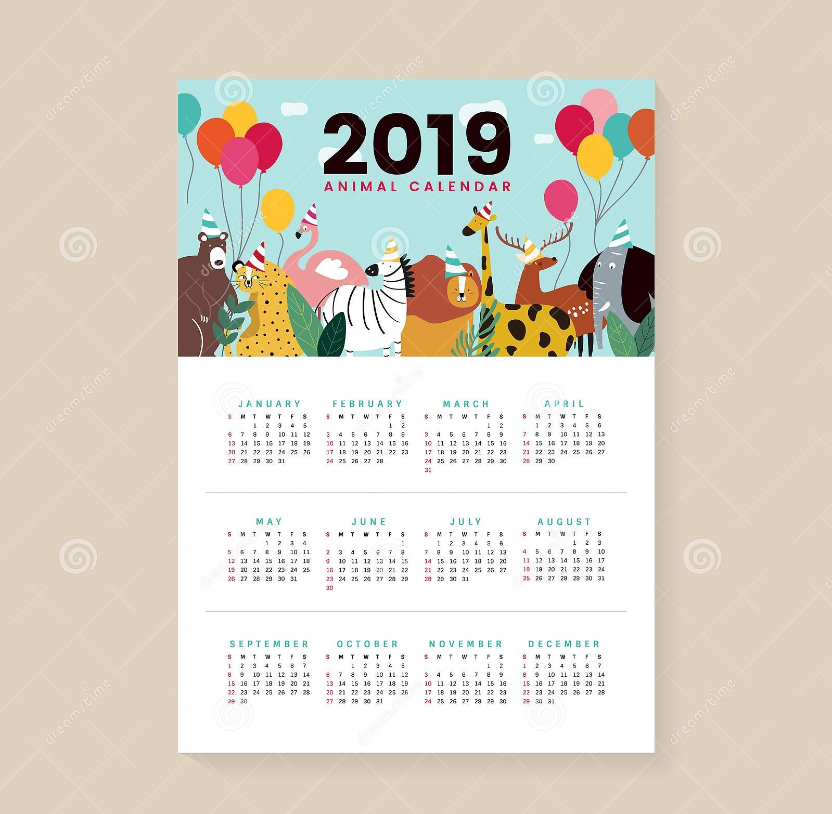
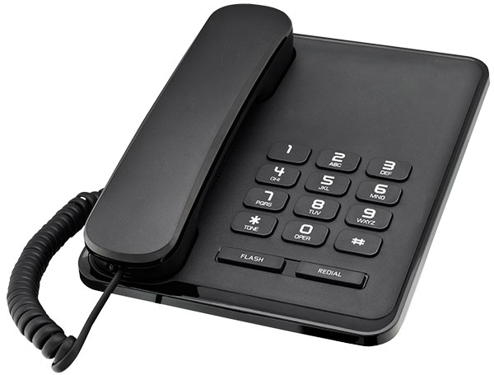
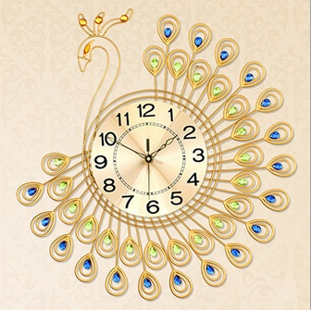
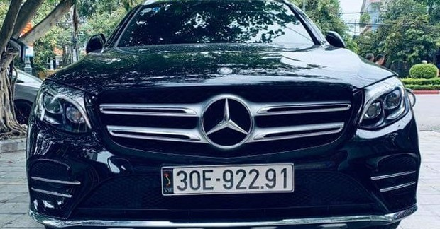

Slide 12
Phần 3: Trò chơi củng cố.

Slide 13
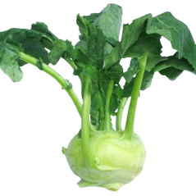
Bé hãy nối nhóm đồ vật có số lượng là 10 với số 10?
10

Slide 14
10
10
10
10

Slide 15
GIỜ HỌC ĐẾN ĐÂY LÀ HẾT RỒI
XIN CHÀO VÀ HẸN GẶP LẠI!

